Slide 1
24 sekunders regeln
PRAKTISKT ARBETSSÄTT UNDER MATCH

Slide 2
Syftet med regeln är att ett anfall inte ska pågå i evighet…
Förenklat gäller…
Man får 24 sekunder på sig att skjuta, så att det blir poäng eller att bollen nuddar ringen.
Tar man returen, så att man kan fortsätta anfalla, får man bara 14 sekunder på sig att skjuta igen (för då är man ju redan på motståndarens planhalva).
Tiden börjar räknas när ett lag får kontroll över bollen på planen, och slutar räknas i praktiken när domaren stoppar matchen.
Det är ALLTID domarens signal som gäller. – Trots att ”skottklockan” signalerat att tiden är ute! – Spelet fortsätter tills domaren blåser av.

Slide 3
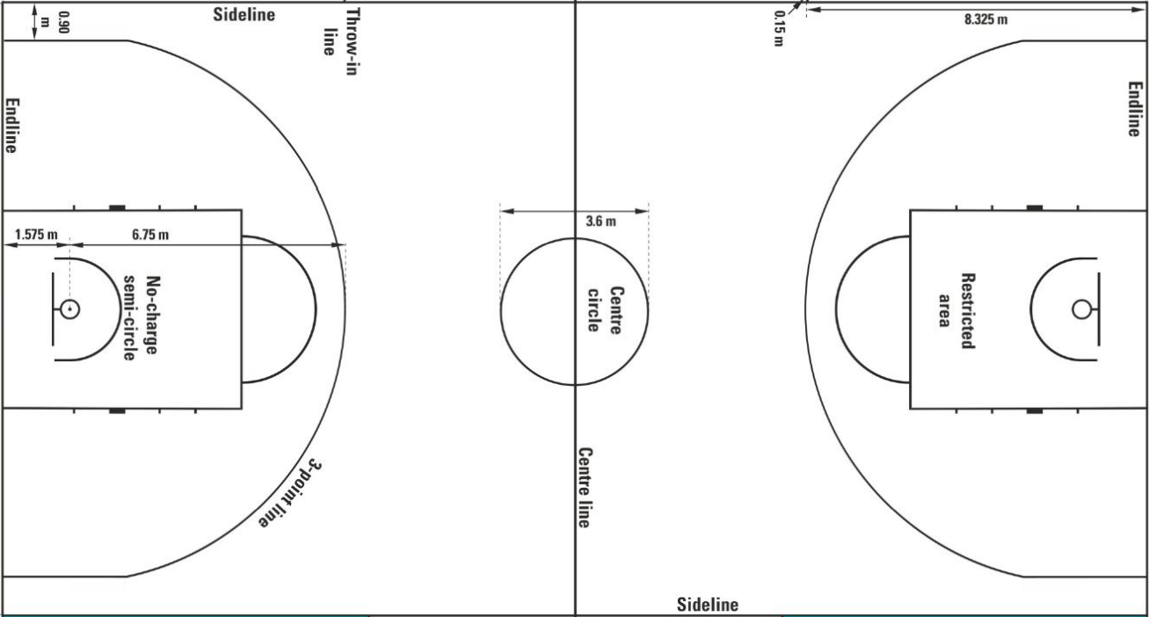
Vår exempelplan
Försvar Planhalva
Anfall Planhalva – Här gör Gula laget mål!
Spelriktning
Exemplet har Gula (vänstra) lagets perspektiv –

Slide 4
Generellt gäller – vad ska skottklockan ställas till?
Försvar Planhalva
Anfall Planhalva – Här gör Gula laget mål!
Minst
14
24
Spelriktning
Det finns specialfall – som visas på kommande slides.

Slide 5
Minst 14 sekunder?
Har laget fler än 14 sekunder kvar på skottklockan, så behåller laget de.
Har lager färre än 14 sekunder kvar på skottklockan, får lager 14 nya sekunder.
Ex.
Laget har 17 sekunder kvar. Då behåller de sina 17 sekunder. Ändra inte skottklockan.
Laget har 6 sekunder kvar. Då får laget 14 NYA sekunder. Skottklockan ställs till 14 sekunder.

Slide 6
Anfallande lag behåller bollen efter avblåsning
Försvar Planhalva
Anfall Planhalva – Här gör Gula mål!
Anfallande lag blir foulat
Annat matchstopp som beror på det andra laget
Anfallande lag blir foulat
Annat matchstopp som beror på det andra laget
Spelriktning
Minst
14
Ändra INTE skottklockan om bollen går över sidlinjen - D.v.s Anfallarna hade bollen, försvararna hade ut bollen och anfallarna får inkast (tillbaka bollen)
24
Skott / mål?
Se längre fram…
§ 29.2.1

Slide 7
Försvarande lag vinner bollen
Försvar Planhalva
Anfallarna (Blåa) har ut bollen själva
Försvararna (Gula) stjäl bollen, ”Steal”
Anfallarna (Blåa) bryter mot andra regler (domaren kan reglerna)
Anfallarna (Blåa) har ut bollen själva
Försvararna (Gula) stjäl bollen, ”Steal”
Anfallarna (Blåa) bryter mot andra regler (domaren kan reglerna)
Spelriktning
Skott / mål?
Se längre fram…
24
OBS att Spelet kommer att byta spelriktning efter att försvararna vunnit bollen
14
§ 29.2.2

Slide 8
Skott & Mål

Slide 9
Gula laget skjuter OCH träffar ringen OCH tar returen.
Försvar Planhalva
Anfall Planhalva – Här gör Gula laget mål!
Träffar ringen
OCH
Tar returen
Spelriktning
14
§ 29.2.6

Slide 10
Gula laget skjuter, Missar ringen, Tar returen.
Försvar Planhalva
Anfall Planhalva – Här gör Gula laget mål!
Det blev som en pass till lagkamraten
Missar ringen
Tar returen
Spelriktning
Rör EJ
klockan!
§ 29.2.1

Slide 11
Gula laget skjuter, Träffar ringen, Missar returen.
Försvar Planhalva
Anfall Planhalva – Här gör Gula laget mål!
Träffar ringen
Andra tar returen
Spelriktning
Spelriktning
Andra lagets boll! => 24
OBS att Spelet kommer att byta spelriktning när andra laget (Blåa) tagit bollen
§ 29.2.6

Slide 12
Gula laget skjuter, Missar ringen, Missar returen.
Försvar Planhalva
Anfall Planhalva – Här gör Gula laget mål!
Missar ringen
Andra tar returen
Spelriktning
Andra lagets boll! => 24
OBS att Spelet kommer att byta spelriktning när andra laget (Blåa) tagit bollen
§ 29.2.1

Slide 13
När Gula laget skjuter och sätter bollen!
Försvar Planhalvan
Anfall Planhalva – Här gör Gula laget mål!
Sätter bollen!
Spelriktning
Andra lagets boll! => 24
OBS att Spelet kommer att byta spelriktning när andra laget (Blåa) kastar in bollen efter målet.
§ 29.2.1

Slide 14
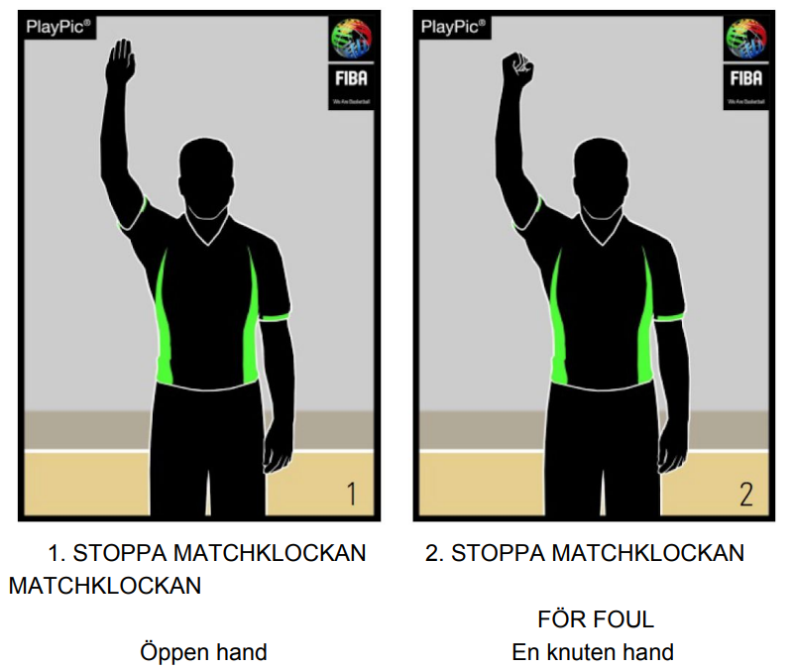
När STOPPAR jag skottklockan?
När domaren stoppar matchen!
Blåser i pipan.
REKOMENDATION.
Ställ in Skottklockan så att den startar och stannar med Matchklockan.
Då behöver du inte använda Start och Stopp-knapparna på 24 sek-kontrollen.

Slide 15
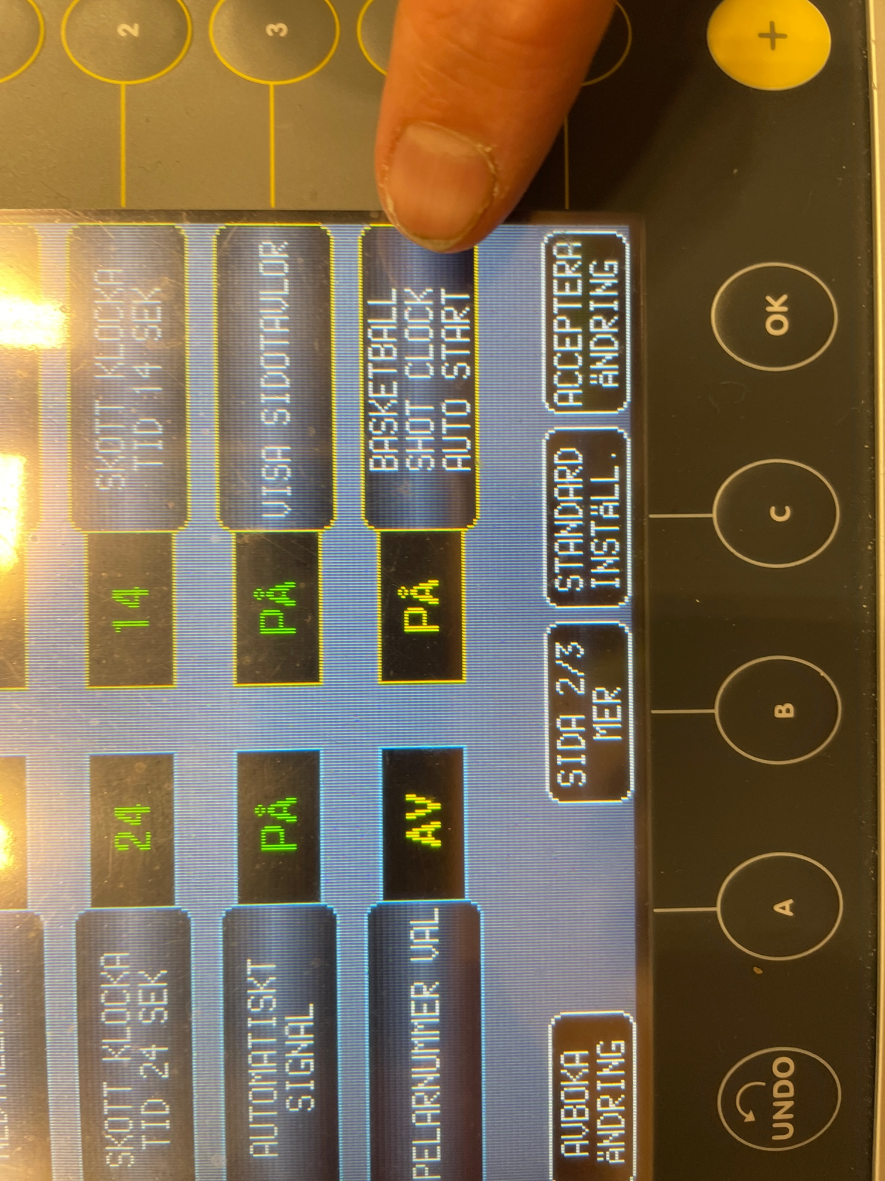
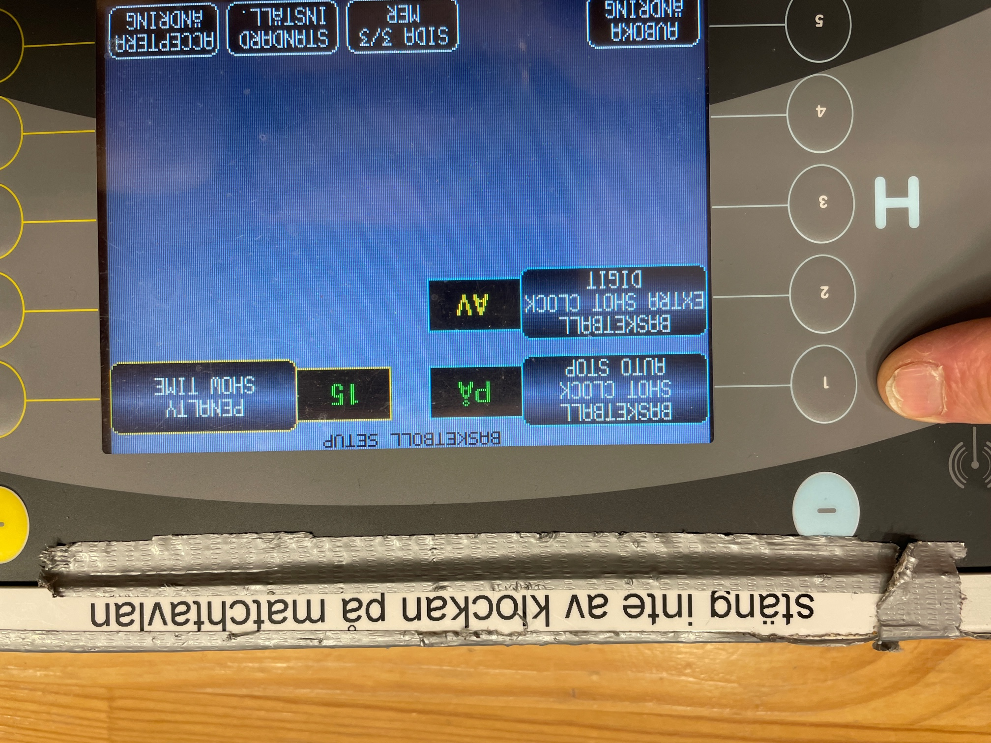
Här ställer du in så matchklockan Startar och Stoppar
24 sek klockan automatiskt i Edsbergshallen.
TIPS! Berätta för domaren att du gjort denna inställning.
Då förstår hen hur 24 sek klockan beter sig.

Slide 16
När STARTAR jag skottklockan?
Att fundera på:
Vad ska skottklocka sättas till, när laget gör inkast efter mål – och det andra laget stjäl bollen direkt?
*) utom de 2 sista minuterna i 4:e per och förlängning
När laget fått kontroll över bollen.
Luring!
Tänk på att matchklockan går efter att motståndarna gjort mål. *)
Men.. Skottklockan får inte gå!! ”… laget fått kontroll över bollen.”
Egentligen ska man alltså använda start och stoppknapparna på skottklockan…
Ett litet fusk för att slippa start och stoppknapparna ☺
När laget gjort mål – sätt skottklockan till 24 sek ASAP (Slippa tutan)
När ett lag fått kontroll på bollen – sätt skottklockan till 24 sek igen!
§ 29.2.1

Slide 17
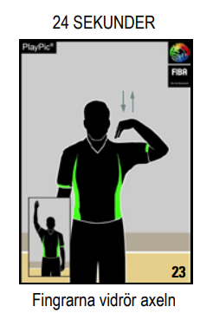
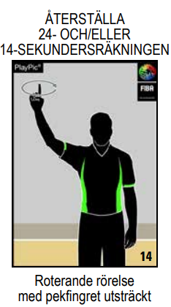
Domaren bestämmer! (tutan är bara hjälp)
Domaren visar att 24 sek har passerat.
Domaren ber dig återställa klockan - Domaren bestämmer!
Vägledning!
Kolla vilken planhalva spelet är på.
Anfall (14) eller försvar (24)?

Slide 18
”Uppkast” – Gula laget får bollen tack vare pilen
Försvar Planhalvan
Anfall Planhalva – Här gör Gula laget mål!
24
14
Spelriktning
Håll koll på vilken planhalva inkastet sker till
§ 29.2.2

Slide 19
Gula laget skjuter straffar
Tips
Försvar Planhalvan
Anfall Planhalva – Här gör Gula laget mål!
14
OBS! Tar det andra laget returen – ställ snabbt om till 24 sek
§ 29.2.6

Slide 20
Match och Periodstart
Försvar Planhalva
Anfall Planhalva – Här gör Gula laget mål!
24
§ 29.1.1

Slide 21
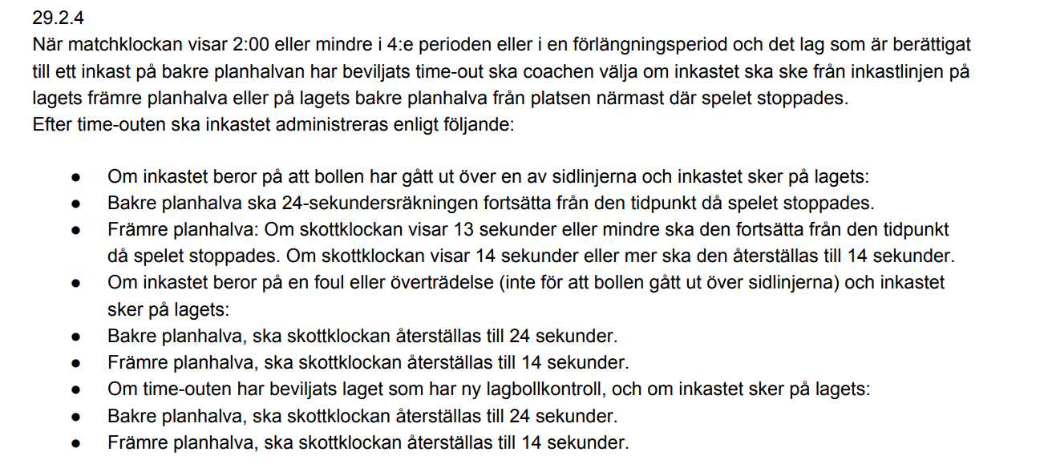
Gula tar Time out OCH det är mindre än 2 min kvar av matchen.
Försvar Planhalva
Anfall Planhalva – Här gör Gula laget mål!
Gula startar spelet på egen planhalva
Gula flyttar fram spelet till motståndarnas planhalva (det får man med < 2 min kvar)
Rör inte klockan!
Kolla med domaren!!
Här finns det massor av regler…
§ 29.2.4

Slide 22
Teknisk Foul (man svär, klagar på domaren etc.)
Försvar Planhalva
Anfall Planhalva – Här gör Gula laget mål!
Rör EJ
klockan
§ 29.2.3

Slide 23
SLUT
14 sek
Här är reglerna om du vill läsa mer.
sbbf-officiella-spelregler-for-basketboll-2020.pdf
Att fundera på:
Vad ska skottklocka sättas till, när laget gör inkast efter mål – och det andra laget stjäl bollen direkt?

